Slide 1
第一节 场
1-1 场的概念
1-2 数量场的等值面
1-3 矢量场的矢量线
1-4 平行平面场
1-5 小结

Slide 2
场的概念
本节解决的问题：
如何使用几何图形从 宏观 揭示场的分布规律？
第<number>/22页

Slide 3
场的概念
电场
重力场
场
温度场
速度场
磁场
在物理里，场是一个以时空为变量的物理量。
场在时空中每一点的值都是标（数）量，则为数量场。
场在时空中每一点的值都是失（向）量，则为失量场。
场在时空中每一点的值都是张量，则为张量场。
场还可以分为“经典场”和“量子场”两种。
第<number>/22页

Slide 4
1. 场的概念
如果在全部空间或部分空间 D 里的每一点 M(x,y,z)
对应着某个物理量的一个确定的值，
就说在这空间
确定了该物理量的一个场.
物理量是数量为数量场;
是矢量为矢量场.
给定一个场就相当于给定一个函数 u = u(x,y,z) .
数量场 数性函数
矢量场 失性函数
场中物理量在各点处的值不随时间变化, 即 u 与 t
无关, 为稳定场.
反之, 即 u = u(x,y,z,t) , 为不稳定场.
第<number>/22页

Slide 5
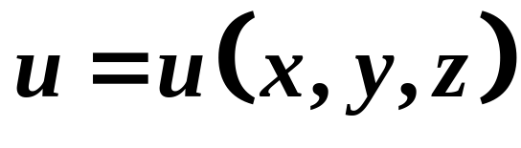
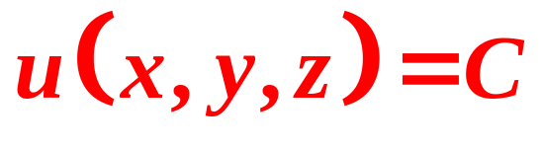
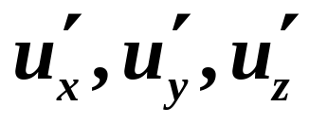
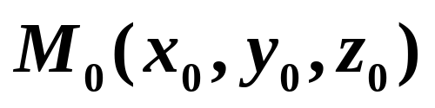
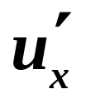
2. 数量场的等值面
数量场中各点的数量u是场中之点M的函数u = u(M)
在 Oxyz 直角坐标系中点 M(x,y,z) 的坐标函数是
等值面: 场中使函数 u 取相同值的点所组成的曲面.
常数
隐函数存在定理：u 为单值, 各连续偏导数
不全为零.
在 附近, 设 不为零, 则
u(x,y,z) = C 有唯一解 x = f(y,z).
注意：在一定条件下, 等值面必存在.
第<number>/22页

Slide 6
数量场的等值面
性质：
C 取不同的数值，得到不同的等值面。
等值面互不相交。
u = C_{l}
M₀
只需证明性质2
反证法
u = C₂
若 C₁ 不等于 C₂, 对应的两个等值面有交点,
设为 M₀(x₀,y₀,z₀), 则由 u 单值可得如下矛盾
C₁ = u(x₀, y₀, z₀) = C₂
第<number>/22页

Slide 7
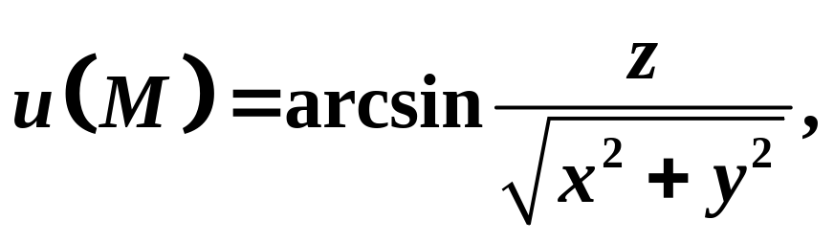
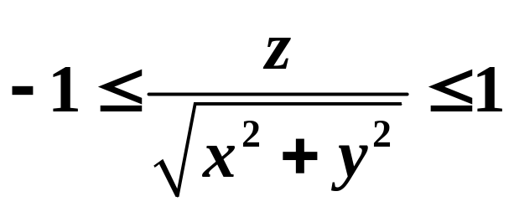
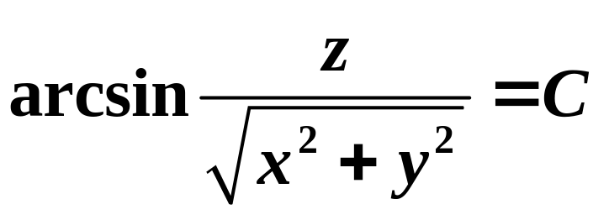
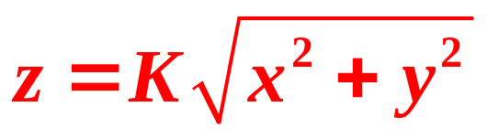
数量场的等值面
例1：
在
时表示一数量场。
此数量场的等值面方程
表示一簇以坐标原点为公共顶点
的直圆锥面。（不包含原点）
第<number>/22页

Slide 8
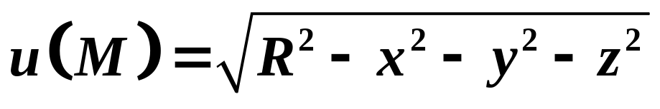
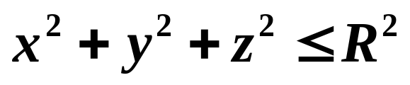
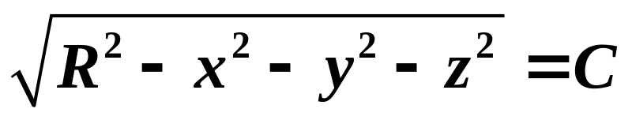
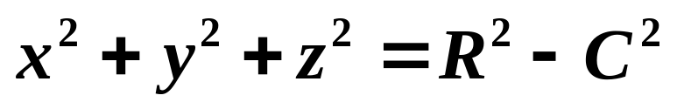
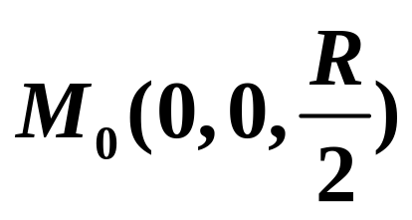
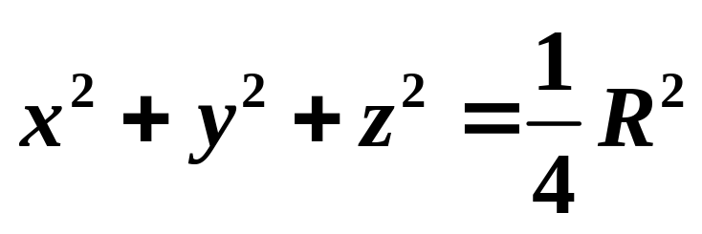
数量场的等值面
例2：
在 时表示一数量场。
此数量场的等值面方程
表示一簇同心的球面。
过点 的等值面：
第<number>/22页

Slide 9
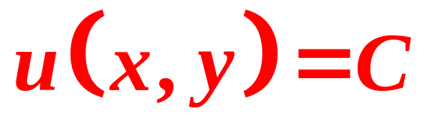
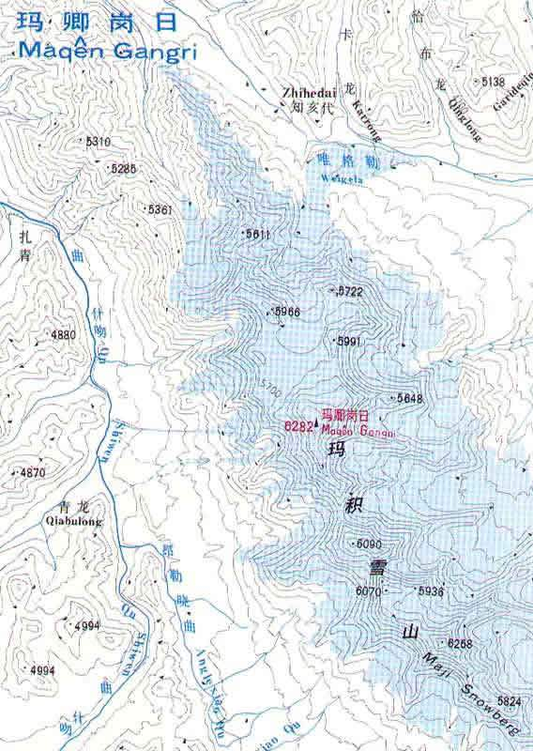
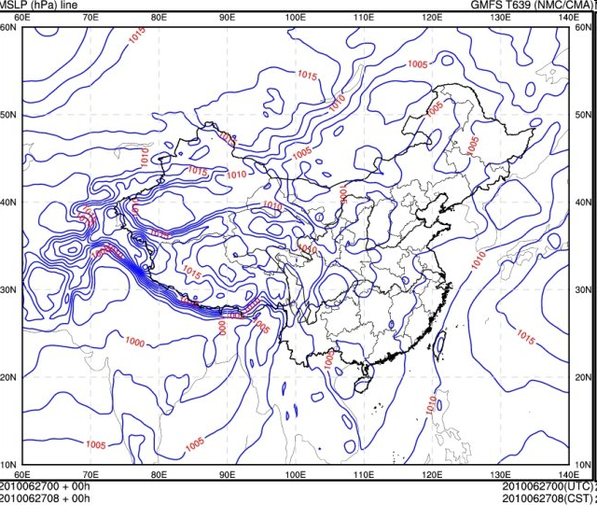
数量场的等值面
等值线: 是指由平面数量场中使函数 u
取相同数值的点组成的曲线.
应用：
第<number>/22页

Slide 10
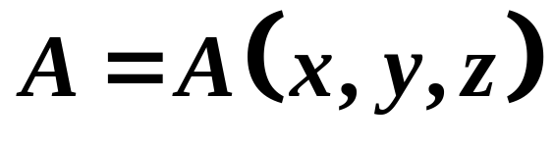
3. 矢量场的矢量线
同数量场一样, 则有
其坐标式:
矢量线: 在它上面每一点处，曲线都和
对应于该点的矢量相切.
第<number>/22页

Slide 11
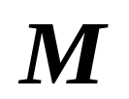

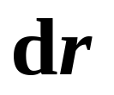
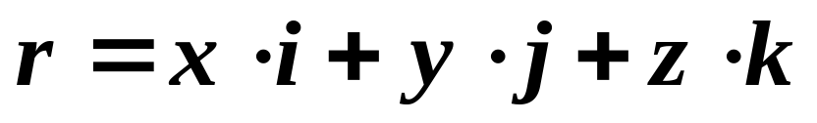

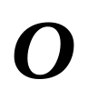

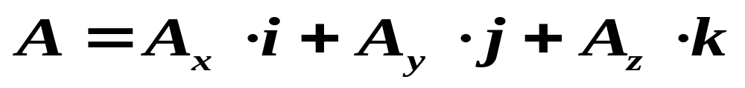
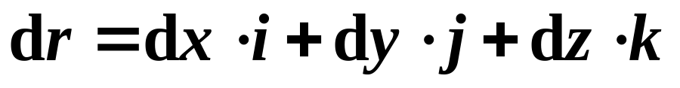
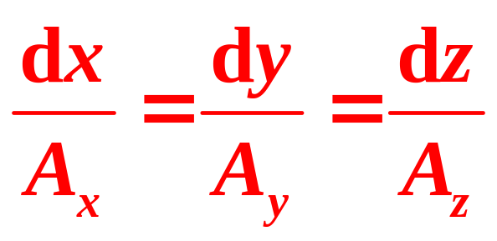
矢量线方程的求法
设点 M(x,y,z) 为矢量线上一点，
矢径:
由矢量线定义知,
未知
矢量 与矢量线相切.
微分方程
由微分的几何意义知：
已知
与矢量线相切
因而 dr 与 A 共线，则有
解的存在性：
若 A_{x}, A_{y}, A_{z} 单值、连续且有一阶连
续导数，则上述微分方程的解存在.
第<number>/22页

Slide 12




矢量场的矢量线
由单值性可知，
这些矢量线不相交.
对于某一点,
有且仅有一条矢量线通过
第<number>/22页

Slide 13
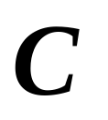
矢量场的矢量线
矢量面:
场中的任意一条曲线 C，在其上
的每一点处，也皆有且有一条矢量线通过，
这些矢量线的全体构成的曲面.
第<number>/22页

Slide 14
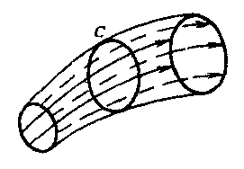
矢量场的矢量线
矢量管:
场中的任意一条曲线 C 为一封闭曲线时，
通过 C 的矢量面，就构成一管形曲面.
第<number>/22页

Slide 15
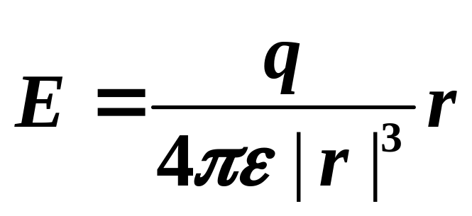
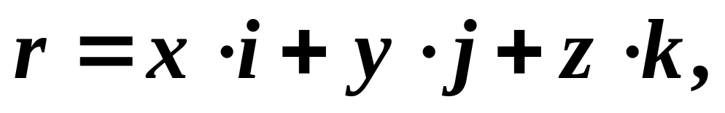
矢量场的矢量线
例1: 设点电荷 q 位于坐标原点，在其周围
空间的任一点 M(x,y,z) 处所产生的电
场强度，由电学知为
ε 为介电系数，r 为 M 点的矢径;
求电场强度 E 的矢量线.
第<number>/22页

Slide 16
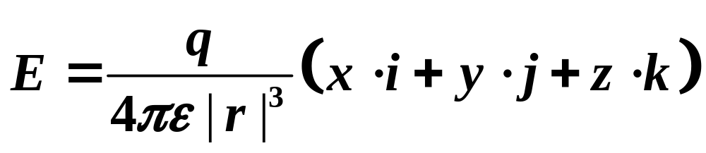
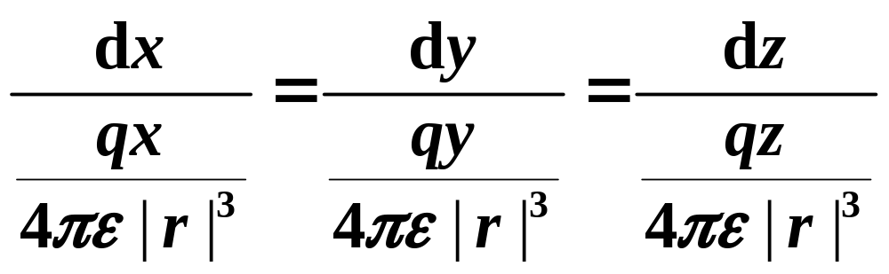
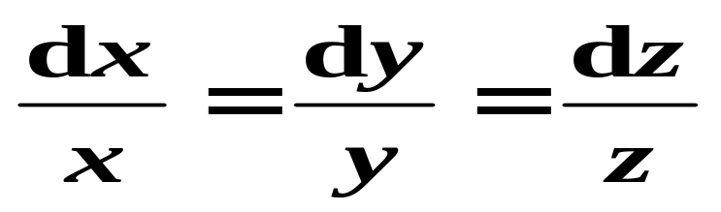
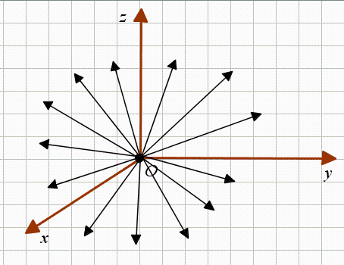
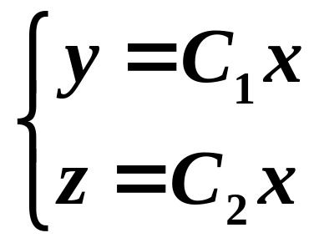
矢量场的矢量线
解: 由题设有
微分方程为
则有
解之得
( C₁、C₂为任意常数 )
电场强度E的矢量线方程
q为正时的电力线图
第<number>/22页

Slide 17
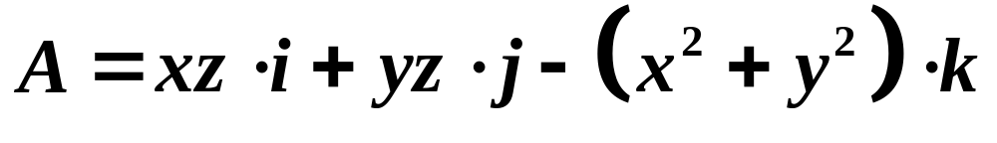
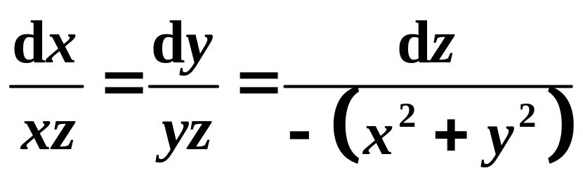
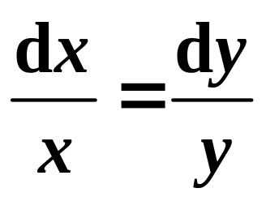
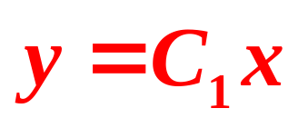
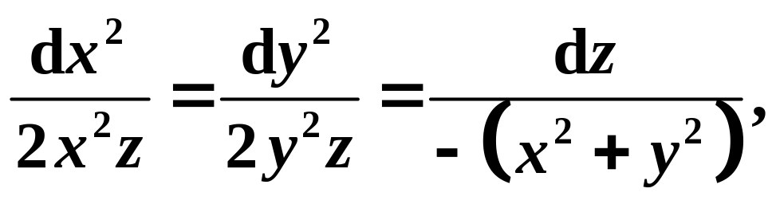
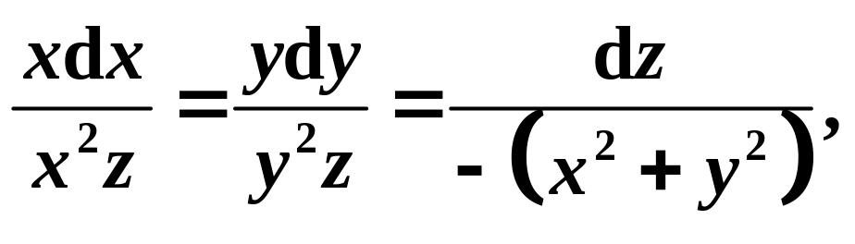
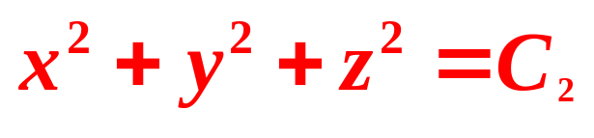
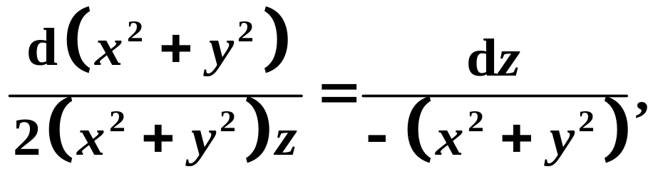
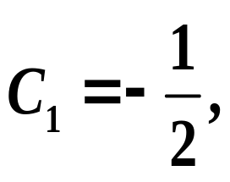
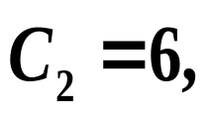
矢量场的矢量线
例 2. 求矢量场
通过点 M(2,-1,1) 的矢量线方程.
解: 矢量线满足微分方程
由
得
解之得:
以原点为中心的同心圆族
等比定理
将点 M(2,-1,1) 代入得
第<number>/22页

Slide 18
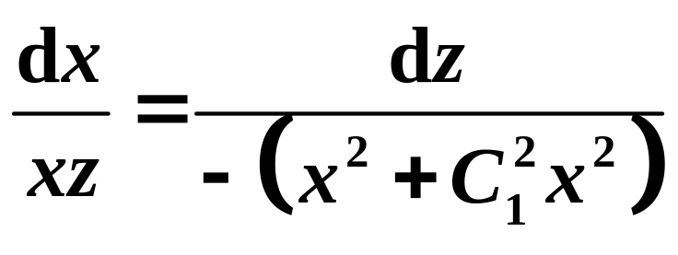
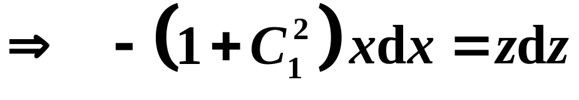
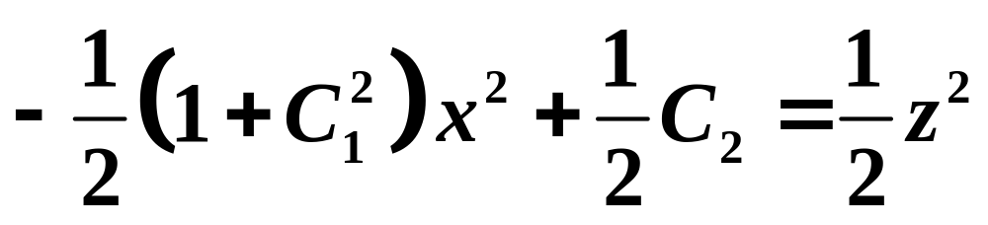
矢量场的矢量线
矢量线满足的微分方程
由
得
代入微分方程
解得
整理得
第<number>/22页

Slide 19

*4. 平行平面场
(1) 平行平面矢量场
1°场中所有的矢量 A
都平行于某一个平面 π；
2°在垂直于 π 的任意
一直线的所有点上，矢量
A 的大小方向相同。
则称此矢量场为平行平面矢量场.
研究方法:
研究一个平行平面矢量场。
第<number>/22页

Slide 20
平行平面场
(2) 平行平面数量场
在垂直于场中的某一条直线 l 的所有
平行平面上，数量 u 的分布情况都是
相同的，数量场称为平行平面数量场.
研究方法：研究一个平行平面数量场。
第<number>/21页

Slide 21
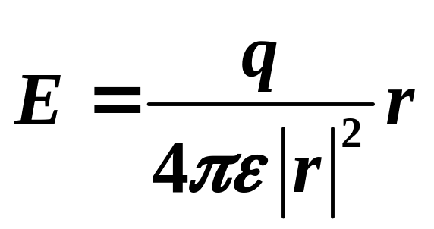
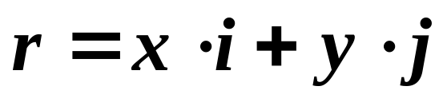
平行平面场
实例1:
设有一根无限长均匀带电直线 l，其上电荷分布的线密度
为 q，则在 l 周围空间产生的电场中，由电场强度 E(M)
构成的矢量场，即为一个与 l 相垂直的平行平面矢量场。
若任取一块与 l 相垂直的平面作为 oxy 平面，原点 O 取
垂足处，容易知道场强 E(M) 在其上的表示为
ε 为介电系数，r 为 M 点的矢径，
第<number>/22页

Slide 22

平行平面场
实例2:
设有一根无限长均匀带电直线 l，其上电荷分布的线密度
为 q，则在 l 周围空间里产生的电场中，由电位 v(M) 构
成的数量场，即为一个与 l 相垂直的平行平面数量场。
若任取一块与 l 相垂直的平面作为 oxy 平面，原点 O 取
垂足处，容易知道电位 v(M) 在其上的表示为
其中 C 为任意常数。
第<number>/22页

